Slide 1

Entwurf einer 8-Bit CPU
Wie man Logikgatter programmierbar macht

Slide 2
Grundlagen 1: Digitale Signale und Datenverarbeitung

Slide 3
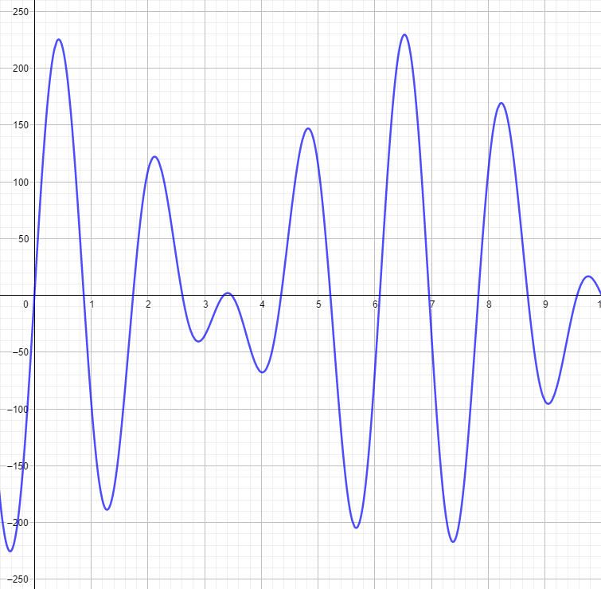
Digital?
Methode zur Datendarstellung und –verarbeitung
Gegenstück zur analogen Datenverarbeitung
Analogsignal:

Slide 4
Digital!
Strom aus
0
1
Strom an
hohes elektrisches Potential
niedriges Elektrisches Potential
falsch
wahr
Unterscheidung zwischen zwei Zuständen
Darstellung aller Informationen durch 0 und 1

Slide 5
Grundlagen 2: Logische Verknüpfungen

Slide 6



NICHT
Logische Funktion: $Y=\overline{A}$
Schaltzeichen:
Wahrheitstabelle:

Slide 7

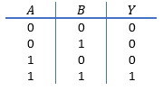

UND
Logische Funktion: $Y=A∧B$
Schaltzeichen:
Wahrheitstabelle:

Slide 8

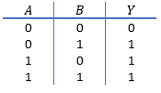

ODER
Logische Funktion: $Y=A∨B$
Schaltzeichen:
Wahrheitstabelle:

Slide 9

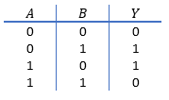
EXKLUSIVES ODER
Logische Funktion: $Y=\overline{A}$
Schaltzeichen:
Wahrheitstabelle:

Slide 10
Reale Implementierung
Logikgatter:
aktives elektronisches Bauteil
Implementiert eine logische Verknüpfung
Logikebene:
Vernachlässigen der elektronischen Aspekte
⇒Digitale Elektronik
Rein logische Funktion eine Schaltkreises

Slide 11
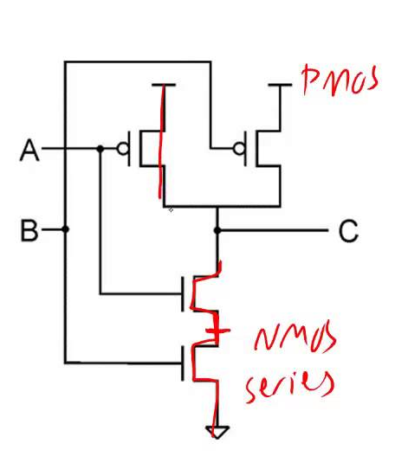
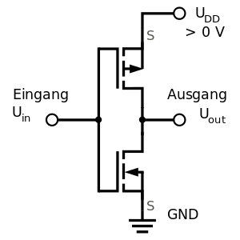
TTL-Logik
Transistoren als elektrisch gesteuerte Schalter
MOSFETs (Transistortyp)
Können im FinFet Verfahren im einstelligen Nanometerbereich hergestellt werden

Slide 12
Grundlagen 3: Digitale Informationsdarstellung

Slide 13
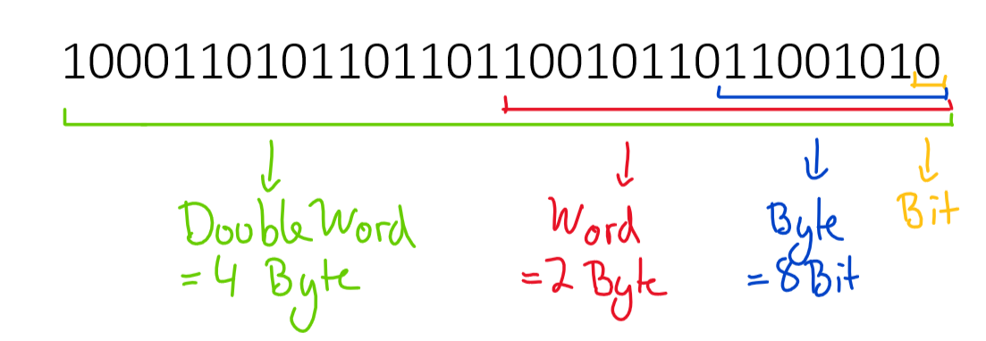
Bitstream
Daten sind als Folge von 0 und 1 dargestellt (Bitstream)

Slide 14
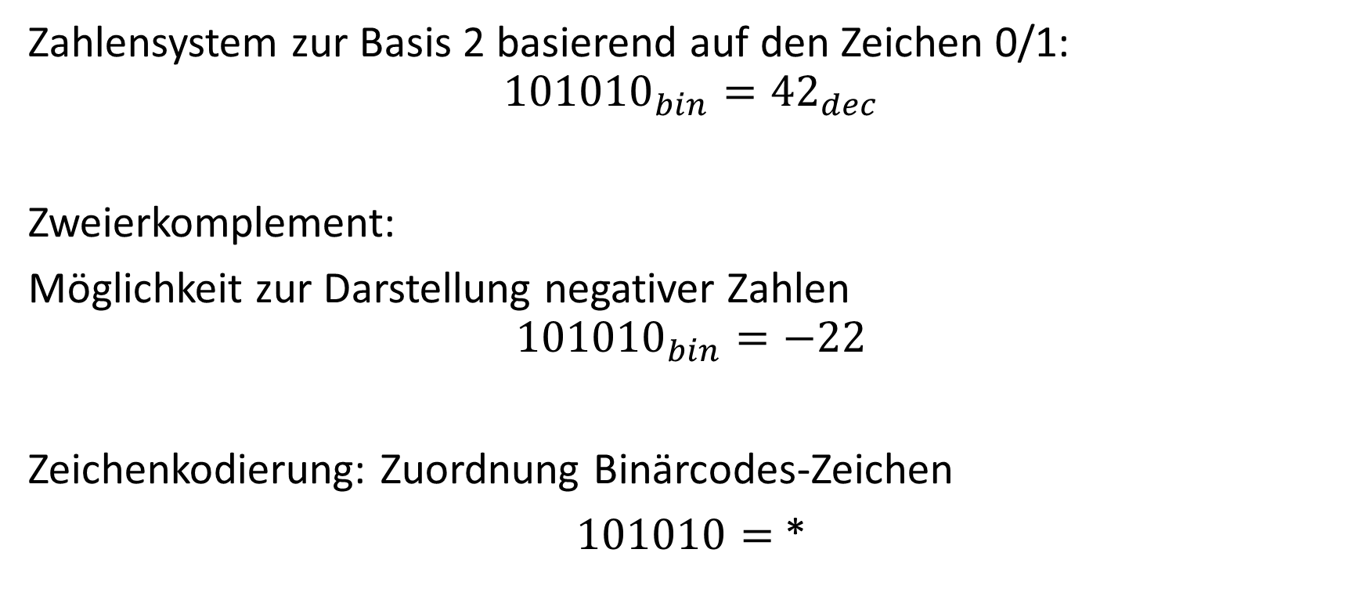
Das Binärsystem
Zahlensystem zur Basis 2 basierend auf den Zeichen 0/1:
$${101010}_{bin}={42}_{dec}$$
Zweierkomplement:
Möglichkeit zur Darstellung negativer Zahlen
$${101010}_{bin}=−22$$
Zeichenkodierung: Zuordnung Binärcodes-Zeichen
$101010=$ *

Slide 15
Grundlagen 4: CPU

Slide 16
Die CPU
CPU = Central Processing Unit = Hauptprozessor
Rechen- und Steuereinheit
Datenverarbeitung und Steuerung anderer Komponenten
Programmierbar!

Slide 17
Verwendung in verschiedenen Kontexten
Eingebettetes System:
Einbindung der CPU in einen technischen Kontext
Industrieroboter
SOC:
CPU und andere Komponenten auf einem Chip
Handy, Laptop, Mikrocontroller

Slide 18
CPU der BLL
frei programmierbare, universelle CPU
SAP Architektur
Besteht selbst aus verschiedenen Komponenten

Slide 19
Komponente 1: ALU

Slide 20
Komponente 2: Speicherbausteine/Register

Slide 21
Komponente 3: Arbeitsspeicher

Slide 22
Komponente 4: Befehlszähler

Slide 23
Komponente 5: Kontrolleinheit

